Slide 1
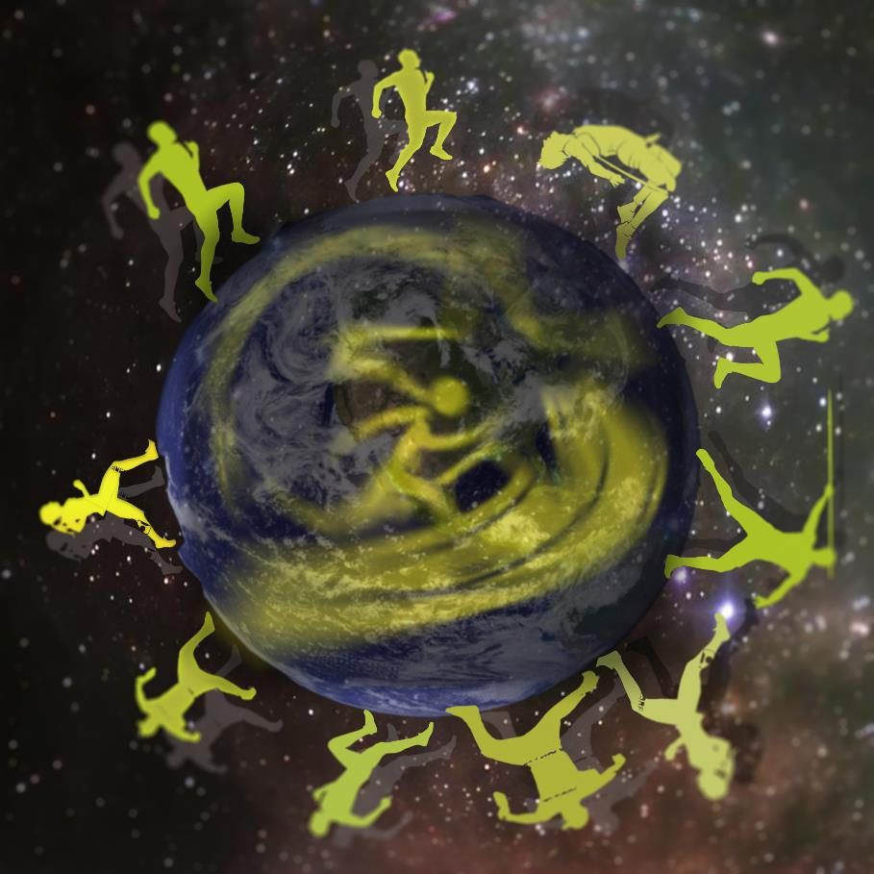
Instructions for use

Slide 2
The Yellow Armada gaat op reis!

Slide 3
Oh ja, reizen… LOPEN gaan we doen en dat is genieten!

Slide 4
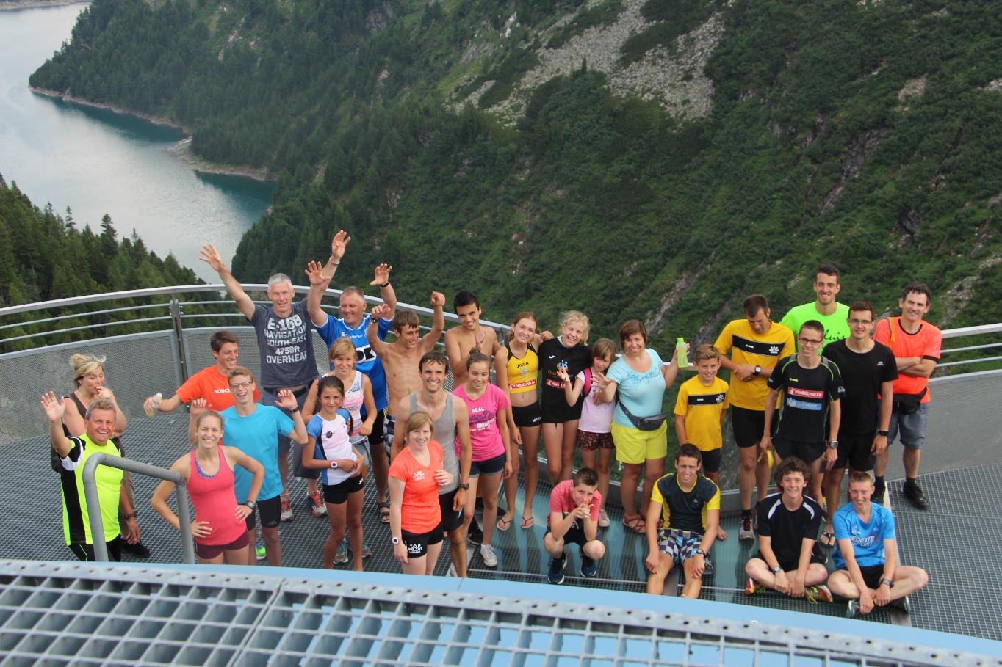
Instructions for use

Slide 5
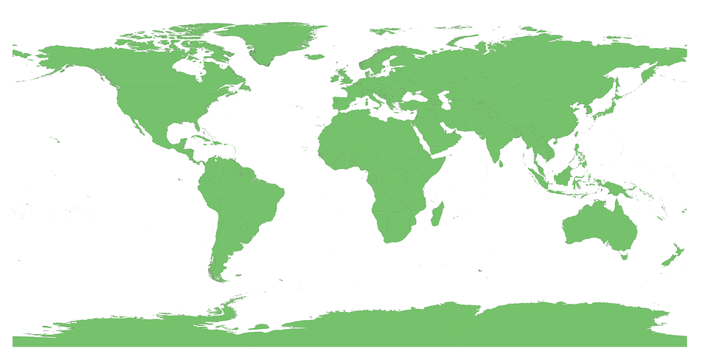
Waar?

Slide 6
Waar?
Niet zo ver!!!!

Slide 7
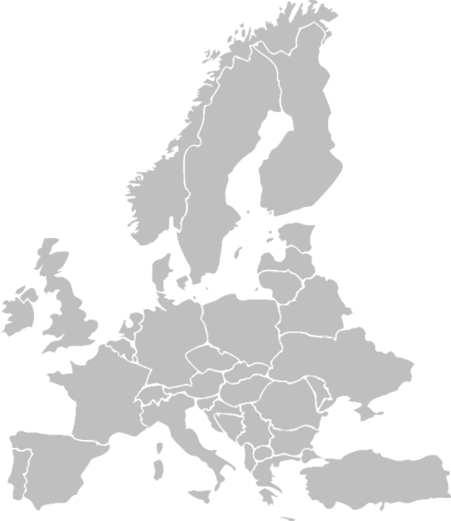
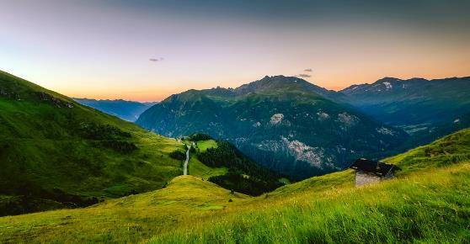
Waar?
Oostenrijk!
1025 km

Slide 8
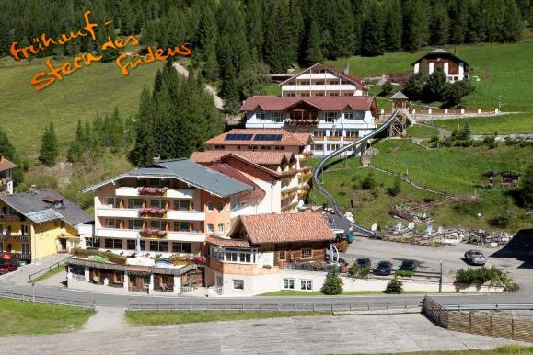
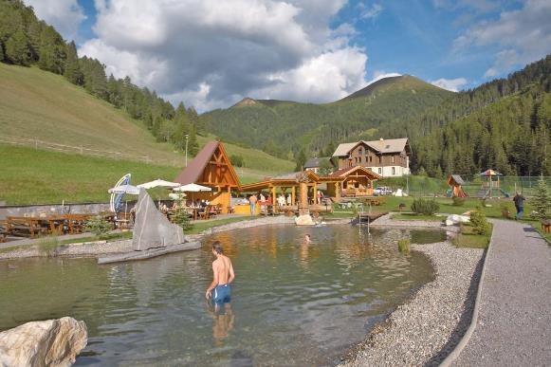
Wanneer?
2 juli 2017
in hotel Frühauf

Slide 9
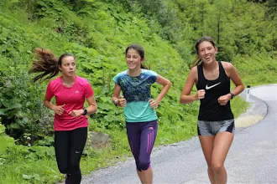
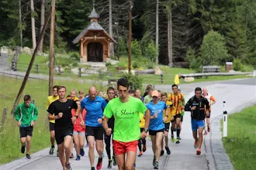
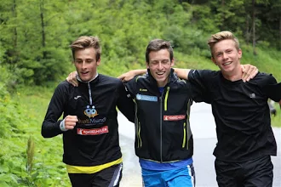
We kunnen al niet meer wachten!

Slide 10
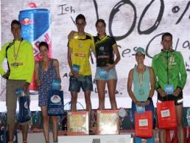
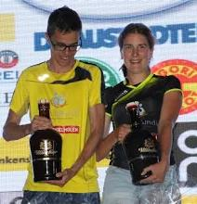
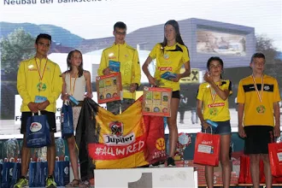
Om er weer in te vliegen & ervoor te gaan!

Slide 11
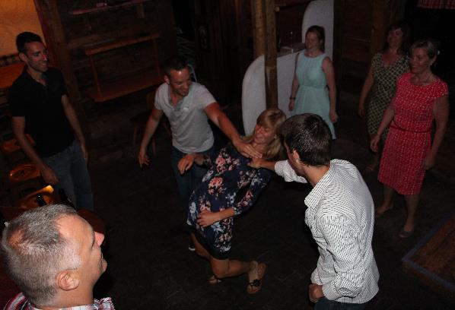
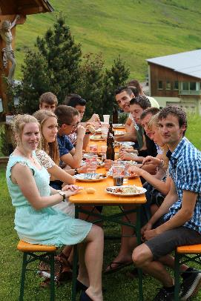
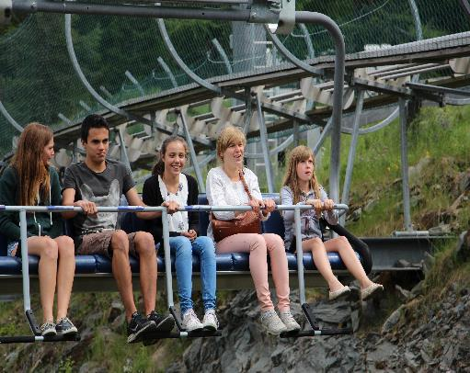
Al kan de boog niet altijd gespannen staan!

Slide 12
Al kan de boog niet altijd gespannen staan!

Slide 13
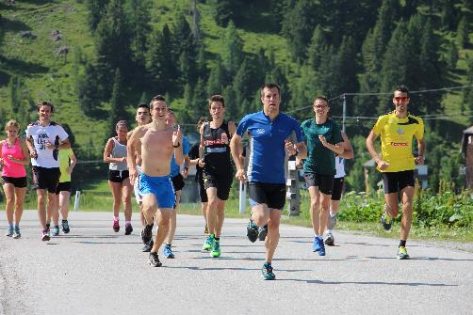
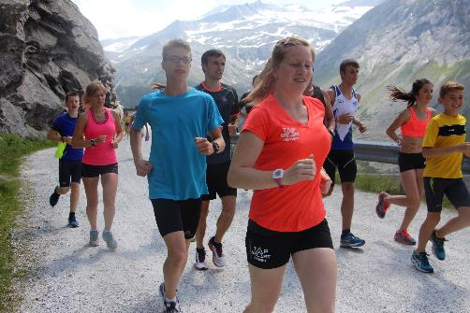
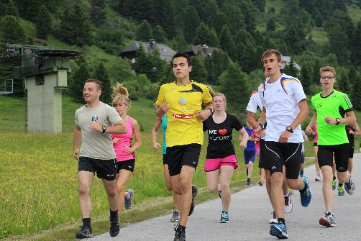
Maar er wordt ook hard getraind!

Slide 14
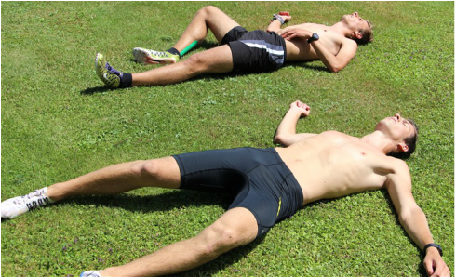
& afgezien (of zonnen)….

Slide 15
“Success is the sum of small efforts, repeated day in and day out.”
– Robert Collier

